Slide 1
O método científico

Slide 2
O método científico é um conjunto de regras básicas para desenvolver uma experiência a fim de produzir novo conhecimento, bem como corrigir e integrar conhecimentos pré-existentes. Consiste em juntar evidências observáveis, empíricas (ou seja, baseadas apenas na experiência) e mensuráveis e analisá-las com o uso da lógica. Para muitos autores o método científico nada mais é do que a lógica aplicada à ciência.

Slide 3
O método científico inclui as seguintes etapas:
Observação
Questionamento
Formulação da hipótese
Experimentação
Conclusão

Slide 4
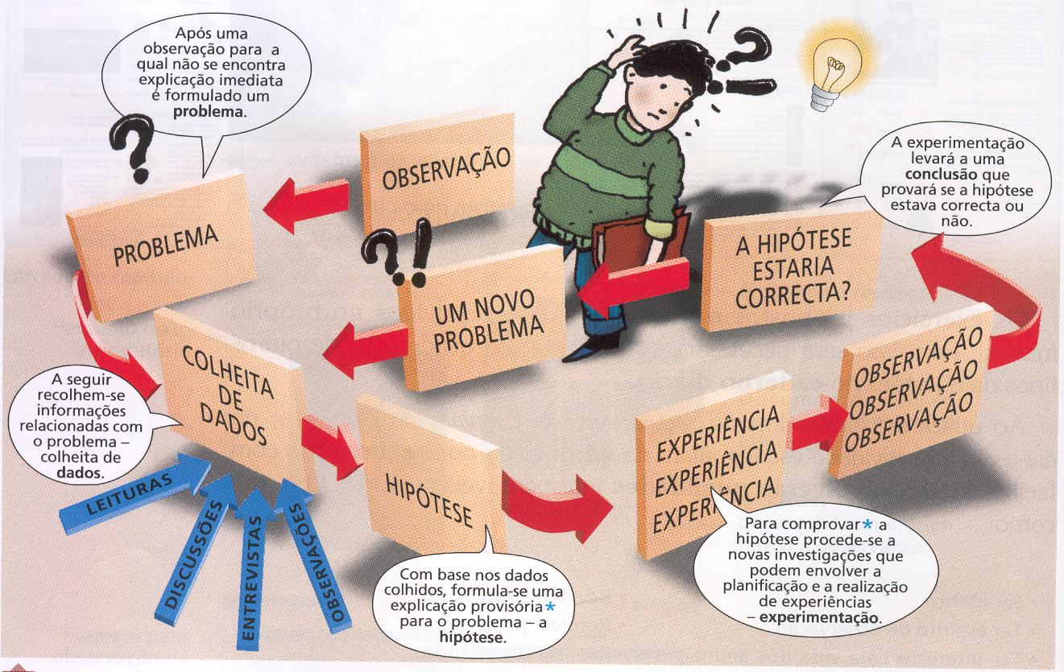

Slide 5
Tanto o cientista como o detective observam cuidadosamente os factos e tentam explicá-los. Cada novo facto descoberto pode fortalecer uma explicação, ou desacreditá-la.

Slide 6
Em alguma medida, podemos e devemos agir "cientificamente" na nossa vida quotidiana, recorrendo a certos procedimentos lógicos para descobrir como as coisas funcionam ou por que motivo elas acontecem.
Agimos cientificamente quando, a partir da observação de determinado acontecimento, temos um "palpite" sobre o porquê dele estar a ocorrer; esse "palpite" é o que os cientistas chamam de hipótese.

Slide 7
Exemplo:
Liga a televisão e ela não funciona. O seu primeiro palpite será, provavelmente, que a televisão não está ligada à tomada. Para testar essa hipótese, basta olhar o cabo de alimentação. Se ele estiver ligado à tomada, você rejeitará a hipótese e formulará outra, que possivelmente será: falta energia eléctrica. Para testar essa nova hipótese, você poderia tentar acender a luz ou ligar outro aparelho eléctrico. No nosso dia-a-dia, essas atitudes podem ajudar-nos a tomar uma decisão. O procedimento científico é, portanto uma ferramenta poderosa à nossa disposição que pode ser útil para melhorar a nossa compreensão do mundo.

Slide 8
1- Identifique e descreva de forma sucinta as etapas do método científico.
2- Comente a afirmação:”O método científico é um processo que não tem fim”.

Slide 9
Analise a seguinte situação:
Um estudante decidiu usar o método científico para testar os resultados da falta de uma determinada vitamina na alimentação de um grupo de ratos. Colocou então cinco ratos numa gaiola e retirou da sua dieta os alimentos ricos na vitamina em questão. Após alguns dias, os pêlos dos ratos começaram a cair. Concluiu então que esta vitamina desempenha algum papel no crescimento e manutenção dos pêlos.

Slide 10
Identifique:
a) O problema a ser resolvido.
b) A hipótese formulada.
c) Será que a experiência realizada está correcta? Justifique.

